Slide 1
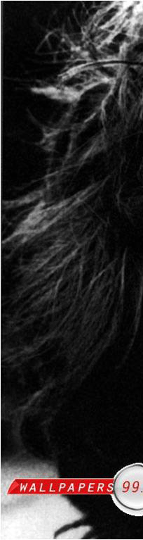

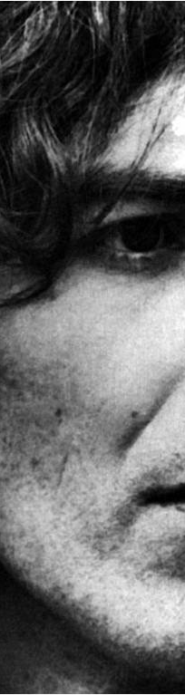
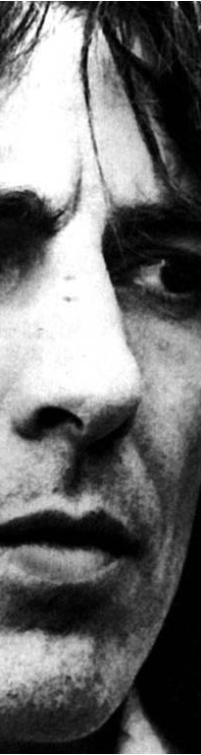
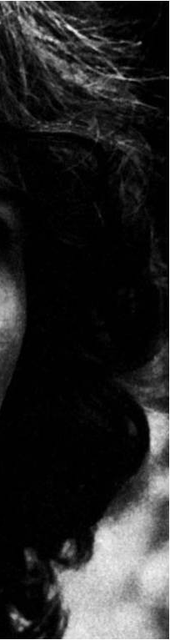
No tocar el ratón

Slide 2
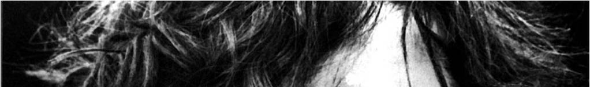
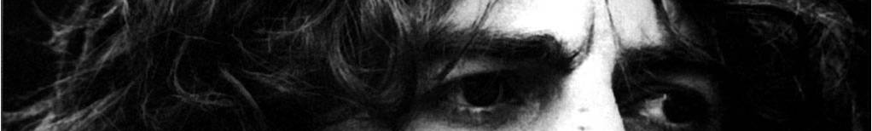
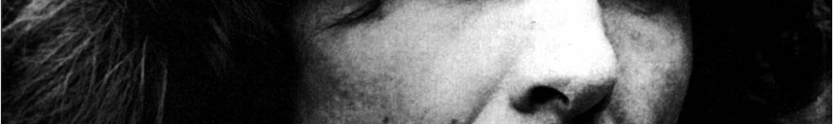
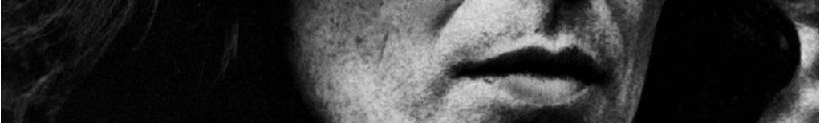


George Harrison
I got my mind set on you
Tengo mi mente puesta en ti
1987
Roberto
No tocar el ratón
Lima-Perú
Hacer clic para comenzar

Slide 3
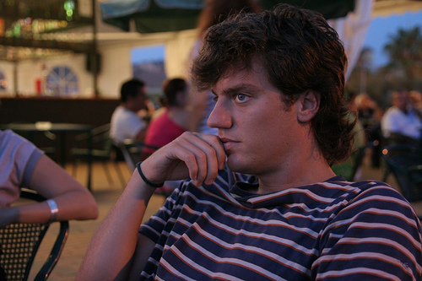


I got my mind set on you Tengo mi mente puesta en ti
I got my mind set on you Tengo mi mente puesta en ti

Slide 4

I got my mind set on you Tengo mi mente puesta en ti
I got my mind set on you Tengo mi mente puesta en ti

Slide 5
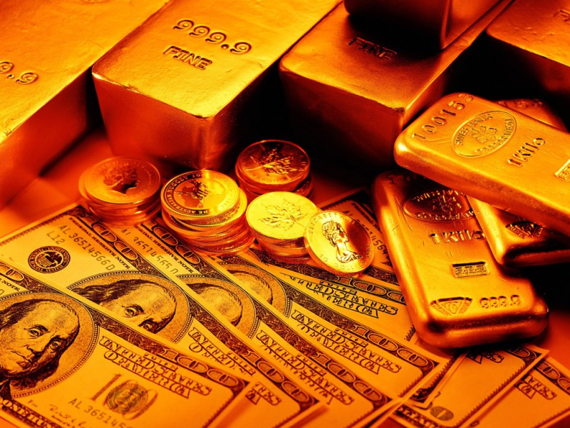

But it's gonna take money Pero, llevaré dinero
a whole lotta spending money y haré mucho gasto

Slide 6
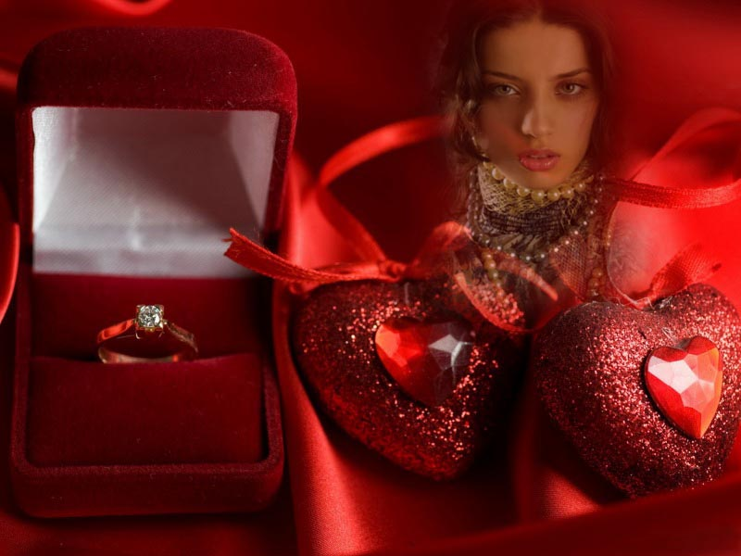
It's gonna take plenty of money llevaré mucho dinero
to do it right child para hacerle bien a una niña

Slide 7
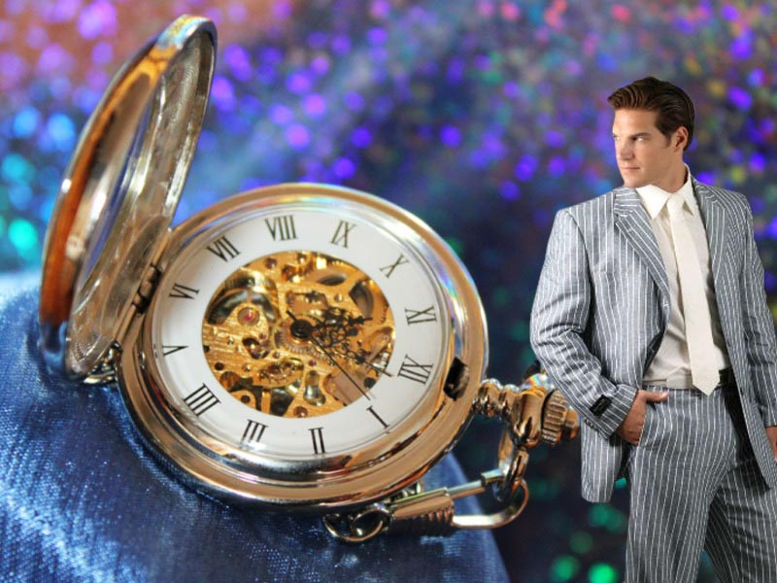
It's gonna take time Tomará tiempo
a whole lot of precious time mucho del precioso tiempo

Slide 8

It's gonna take patience and time, ummm Tomará paciencia y tiempo, mmm

Slide 9

to do it, to do it, to do it para hacerle, para hacerle, para hacerle
to do it, to do it, to do it right child para hacerle, para hacerle, para hacerle bien a una niña

Slide 10
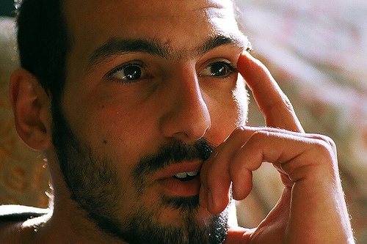

I got my mind set on you Tengo mi mente puesta en ti
I got my mind set on you Tengo mi mente puesta en ti

Slide 11


I got my mind set on you Tengo mi mente puesta en ti
I got my mind set on you Tengo mi mente puesta en ti

Slide 12

And this time I know it's for real Y este momento sé que es real
the feelings that I feel por todos los sentimientos que yo siento

Slide 13
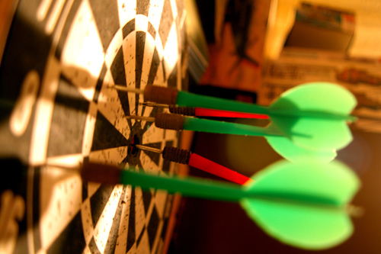
I know if I put my mind to it Sé que si he puesto mi mente en ello
I know that I really can do it sé que realmente lo puedo hacer

Slide 14
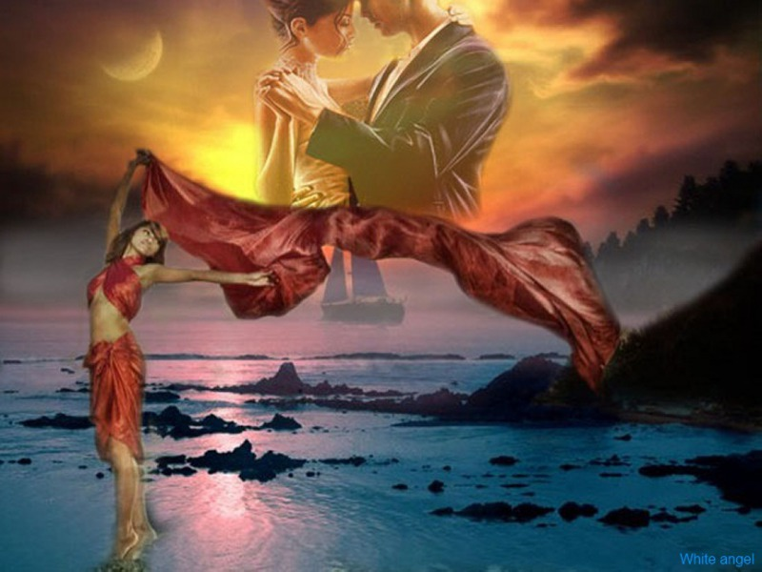
I got my mind set on you, Tengo mi mente puesta en ti,
set on you puesta en ti
I got my mind set on you, Tengo mi mente puesta en ti,
set on you puesta en ti

Slide 15
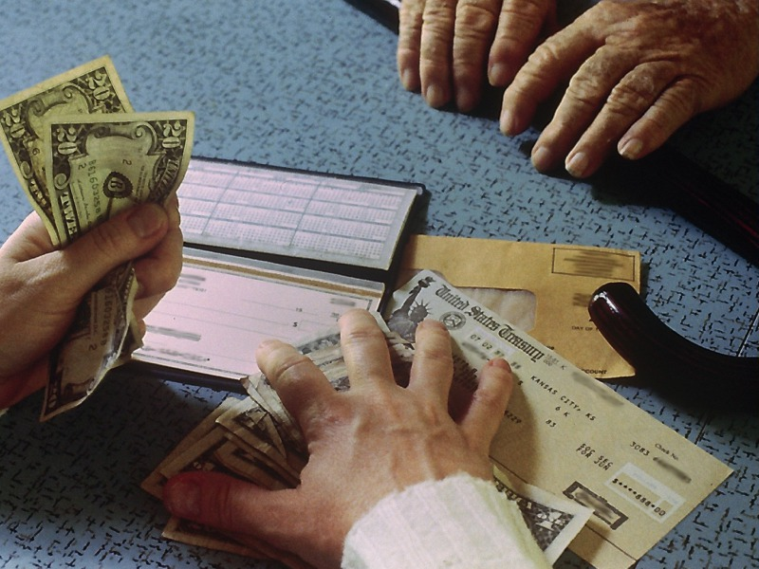
But it's gonna take money Pero, llevaré dinero
a whole lotta spending money y haré mucho gasto

Slide 16

It's gonna take plenty of money llevaré mucho dinero
to do it right child para hacerle bien a una niña

Slide 17
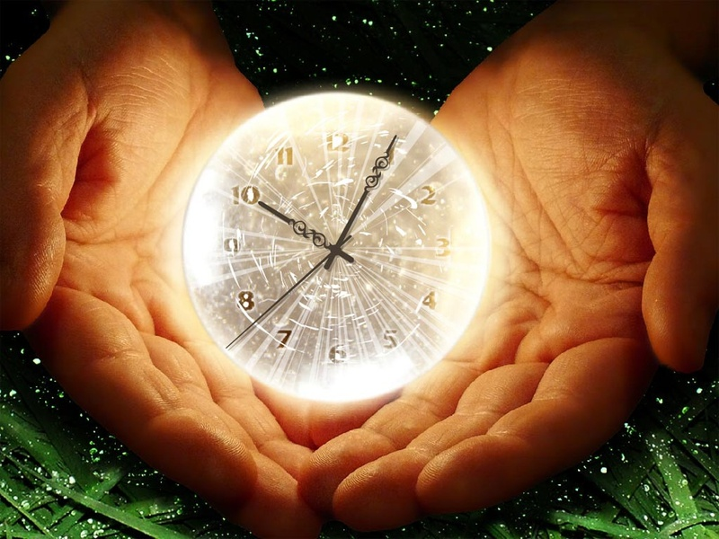
It's gonna take time Tomará tiempo
a whole lot of precious time mucho del precioso tiempo

Slide 18

It's gonna take patience and time, ummm Tomará paciencia y tiempo, mmm

Slide 19

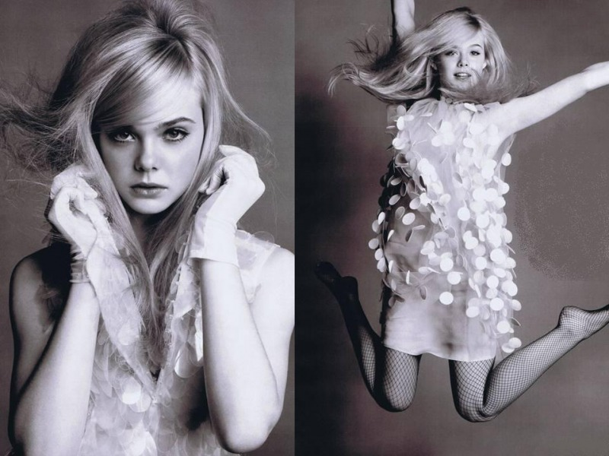

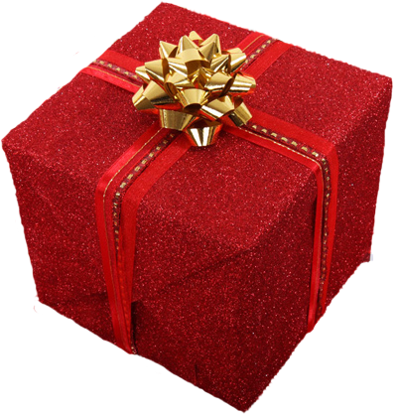
to do it, to do it, to do it para hacerle, para hacerle, para hacerle
to do it, to do it, to do it right para hacerle, para hacerle, para hacerle bien

Slide 20


I got my mind set on you Tengo mi mente puesta en ti
I got my mind set on you Tengo mi mente puesta en ti

Slide 21

I got my mind set on you Tengo mi mente puesta en ti
I got my mind set on you Tengo mi mente puesta en ti

Slide 22
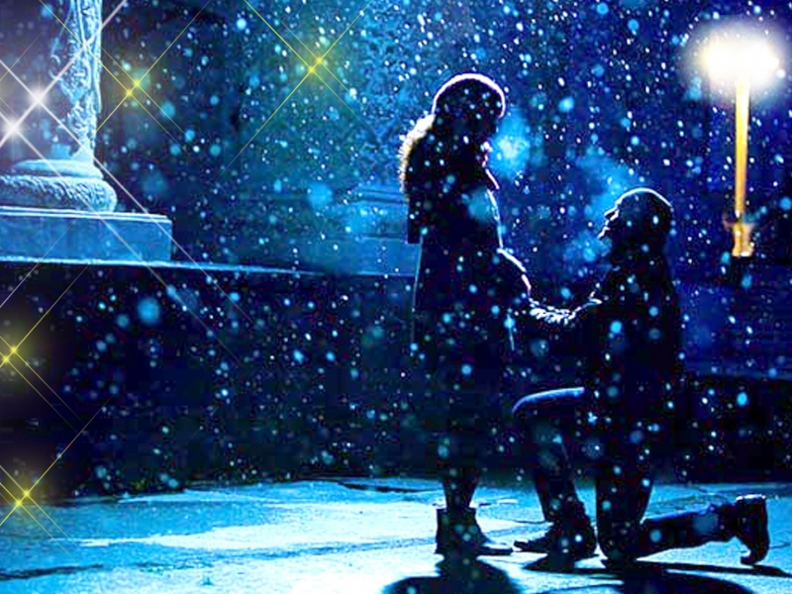
and this time I know it's for real y este momento sé que es real
the feelings that I feel por todos los sentimientos que yo siento

Slide 23
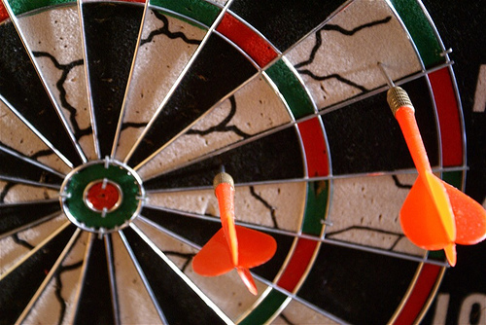
I know if I put my mind to it reconozco que si puse mi mente en ello
I know that I really can do it sé que realmente lo puedo hacer

Slide 24
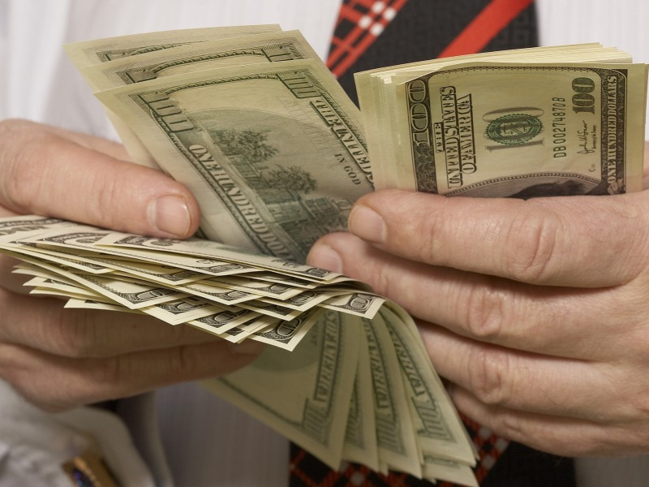
But it's gonna take money Pero, llevaré dinero
a whole lotta spending money y haré mucho gasto

Slide 25

It's gonna take plenty of money llevaré mucho dinero
to do it right child para hacerle bien a una niña

Slide 26
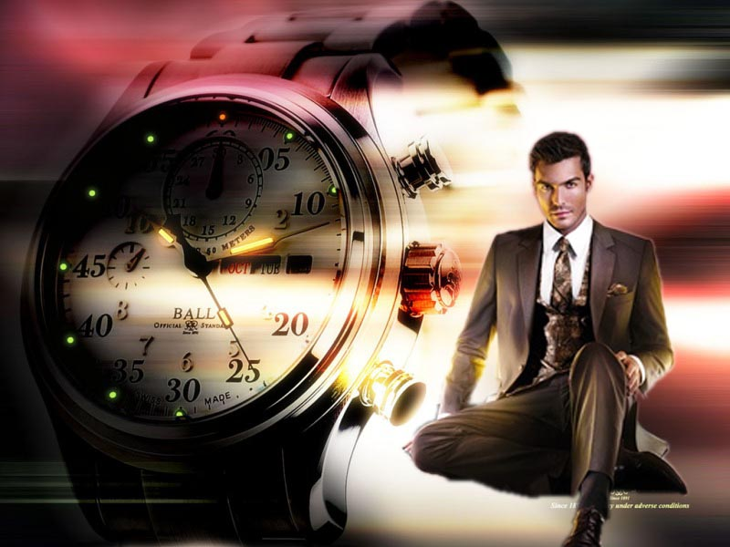
It's gonna take time Tomará tiempo
a whole lot of precious time mucho del precioso tiempo

Slide 27
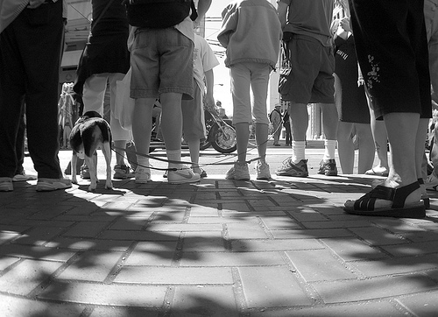
It's gonna take patience and time, ummm Tomará paciencia y tiempo, mmm

Slide 28

to do it, to do it, to do it para hacerle, para hacerle, para hacerle
to do it, to do it, to do it right para hacerle, para hacerle, para hacerle bien

Slide 29
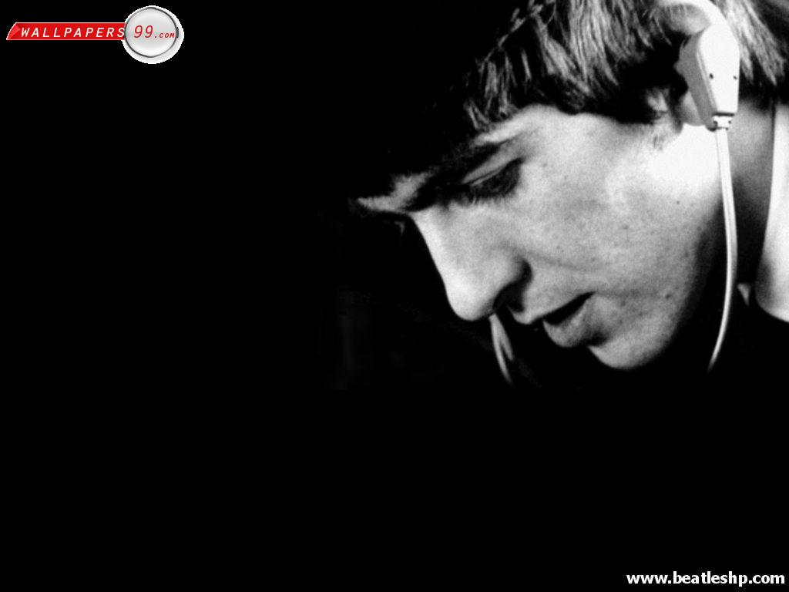
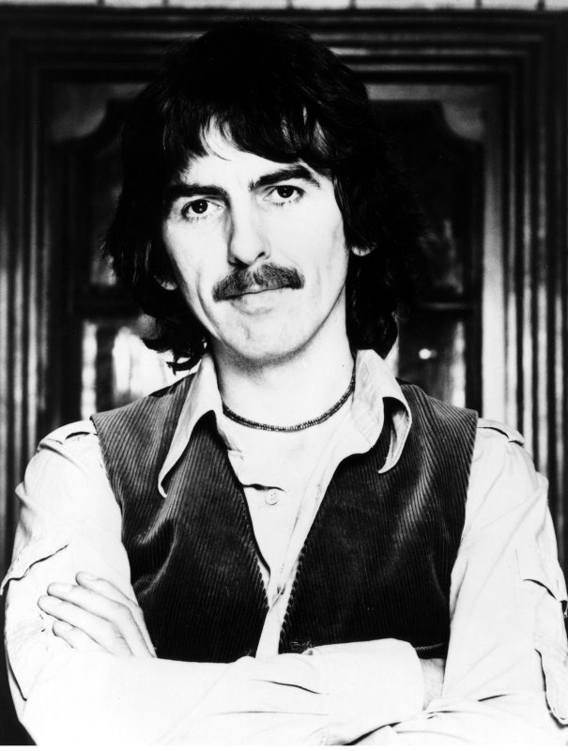
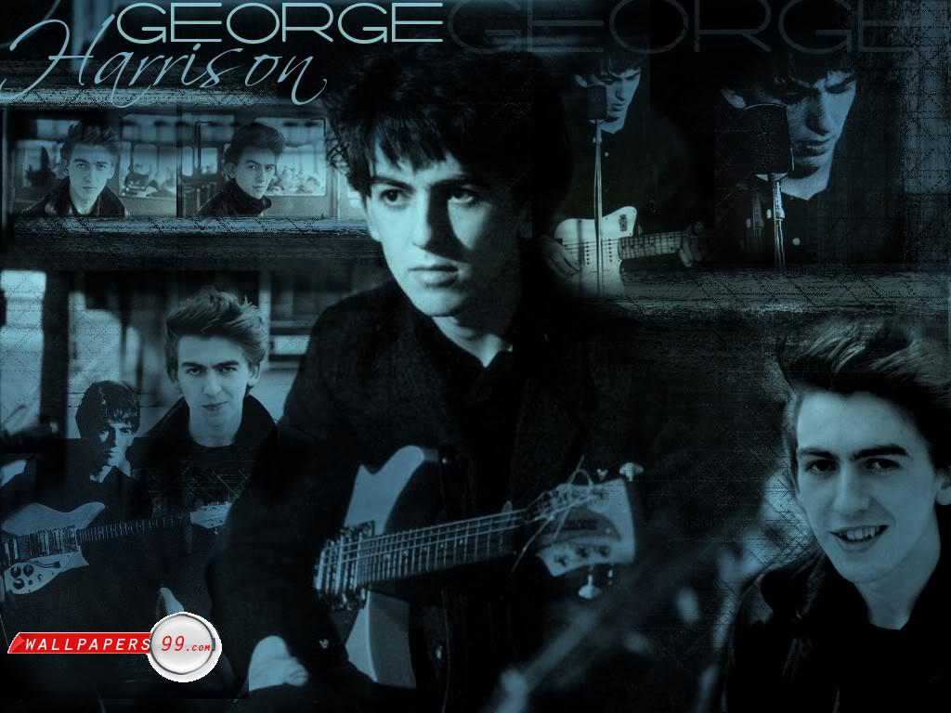
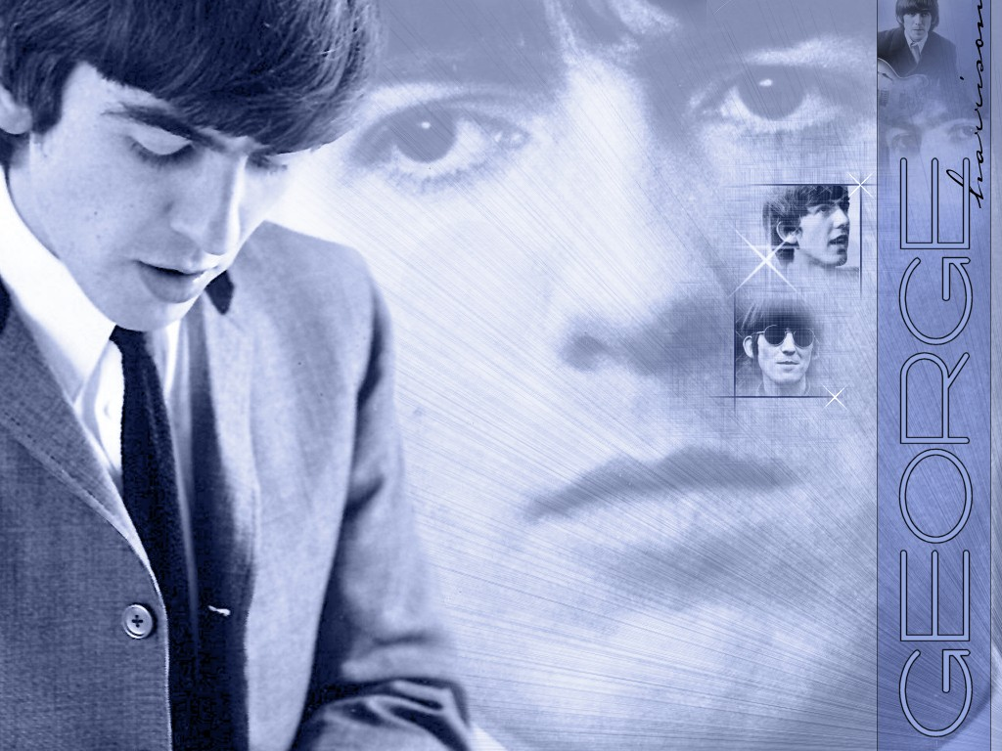
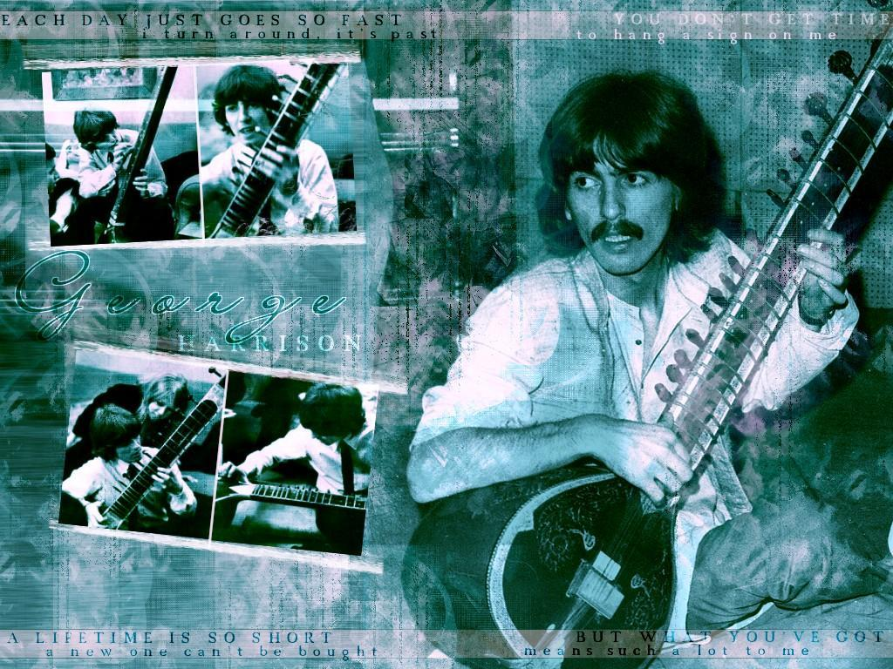
set on you puesta en ti
set on you….. puesta en ti…..
Roberto

Slide 30



Accede a la sección que desees desde aquí:
Propia Creación
De la Red
Dedicatorias | Fechas Especiales | Graciosos
Historia y Arte | Lugares | Musicales
Naturaleza y Ciencias | Política | Reflexión
Religiosos | Románticos | Salud
Dedicatorias | Fechas Especiales | Graciosos
Historia y Arte | Lugares | Musicales
Naturaleza y Ciencias | Política | Reflexión
Religiosos | Románticos | Salud
Si deseas recibir pps periódicamente en tu correo electrónico subscríbete aquí:

